Slide 1




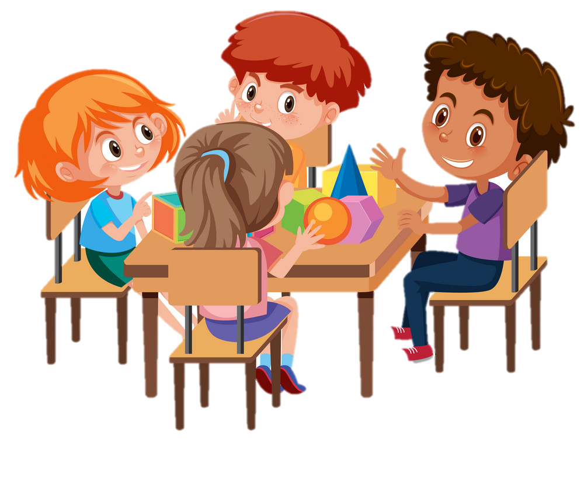
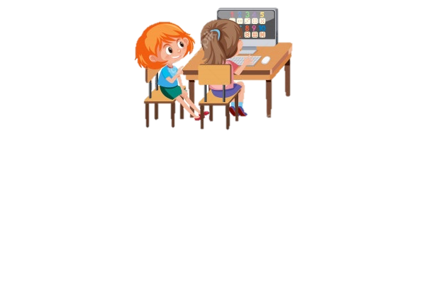
On tập văn kể chuyện
Tập Làm Văn
Ôn tập văn kể chuyện
4

Slide 2

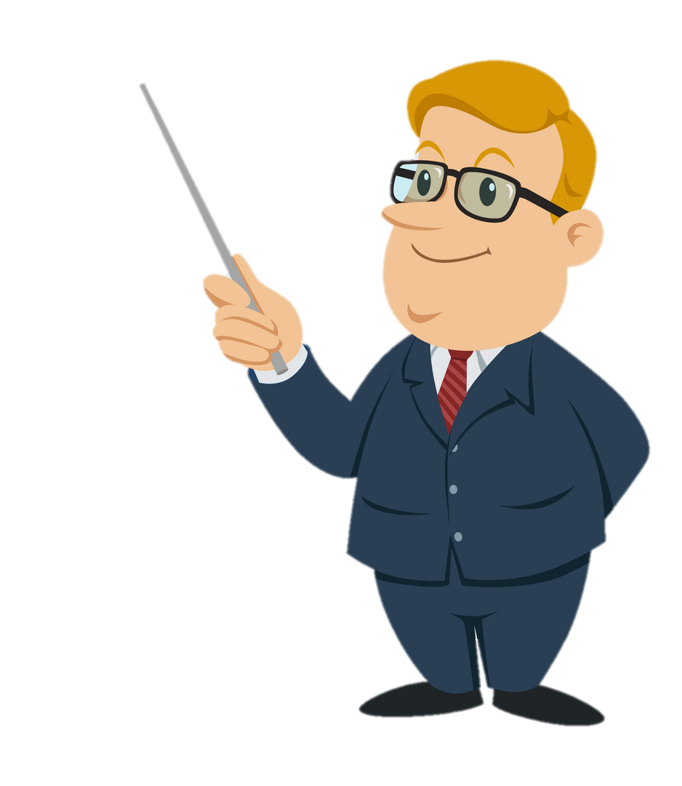
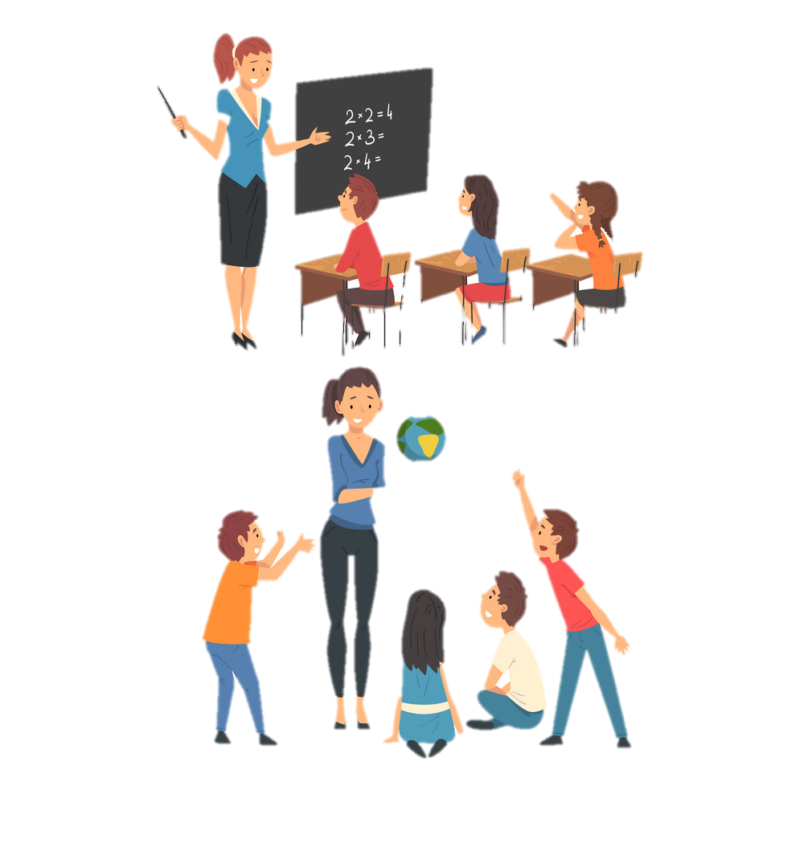
Khởi động

Slide 3


Bài văn kể chuyện có mấy phần
A. 2 phần
B. 3 phần
C. 4 phần

Slide 4

Có mấy cách mở bài
A. 2 cách
B. 3 cách
C. 4 cách

Slide 5
Có mấy cách kết bài
A. 1 cách
B. 2 cách
C. 4 cách

Slide 6
Có những cách kết bài nào
A. Kết bài mở rộng, kết bài gián tiếp
B. Kết bài mở rộng, Kết bài không
mở rộng
C. kết bài trực tiếp, kết bài gián tiếp

Slide 7
Bài
mới

Slide 8


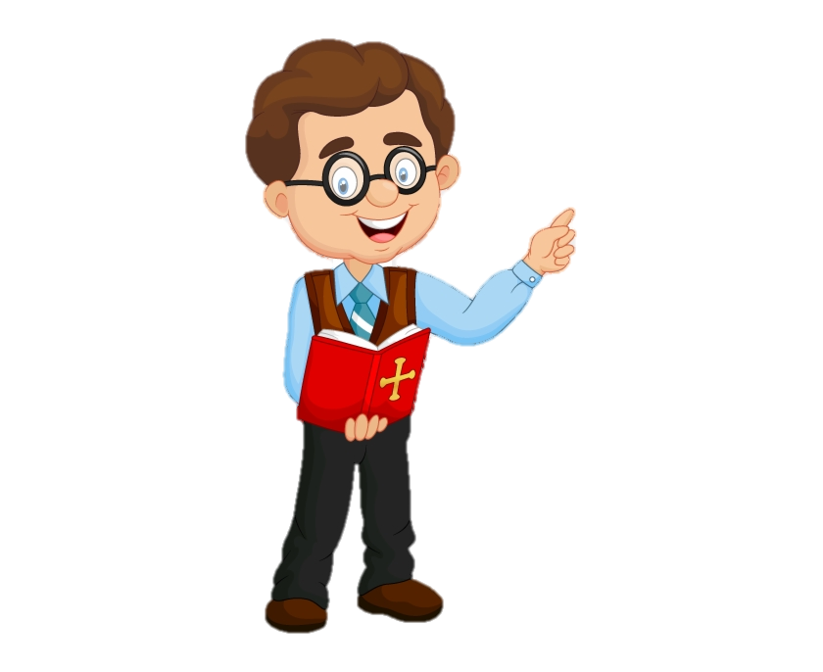

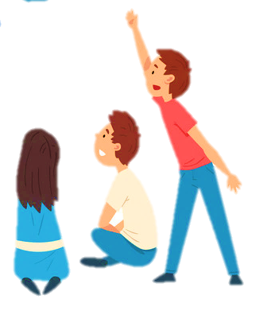
1. Ôn tập văn kể chuyện

Slide 9

Kể chuyện là kể lại một chuỗi
Các sự việc có đầu có cuối, liên
Quan đến một hay một số nhân
Vật
Thế nào là kể chuyện
Mỗi câu chuyện thường nói lên
Một ý nghĩa

Slide 10
Là con người hay đồ vật, con
vật, cây cối….được nhân hóa
Nhân vật trong bài kể chuyện
Đặc điểm ngoại hình, hành
động, lời nói sẽ nói lên tính
cách của nhân vật

Slide 11
Mở bài : Giới thiệu câu chuyện
nhân vật định kể
Cấu tạo bài kể chuyện
Thân bài: Kể diễn biến câu chuyện
theo trình tự nhất định
Kết bài: Nêu kết thúc hoặc ý
nghĩa của câu chuyện

Slide 12
Chọn kể hành động tiêu biểu của nhân vật
Lưu ý
Hành động nào xảy ra trước
kể trước, hành động nào xảy
ra sau kể sau

Slide 13
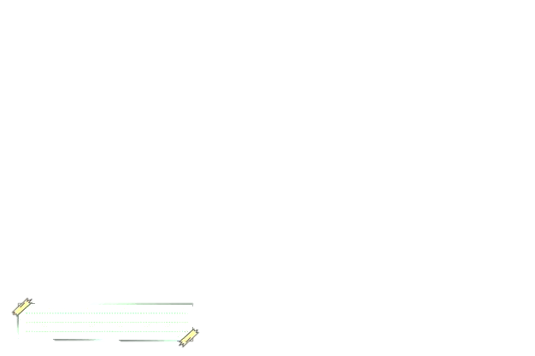
:
1. Lớp em có một bạn theo gia đình chuyển
đi xa, em hãy viết thư thăm hỏi và kể cho
bạn về tình hình học tập của lớp cho bạn
2. Em hãy kể một câu chuyện về tấm
gương rèn luyện thân thể
3. Em hãy tả chiếc áo hoặc chiếc váy em
mặc đến trường ngày hôm nay
Đề nào dưới đây thuộc thể loại văn kể chuyện

Slide 14



Đề 2 thuộc thể loại văn kể chuyện.
Kể một câu chuyện
Nhân vật
Cốt truyện
Diễn biến
Ý nghĩa
Là một tấm gương rèn luyện thân thể.

Slide 15
Thực hành

Slide 16
:
Kể câu chuyện về các đề tài sau
01
Đoàn kết, thương yêu bạn bè.
02
Giúp đỡ người tàn tật.
03
Chiến thắng bệnh tật.
04
Thật thà, trung thực trong đời sống.

Slide 17
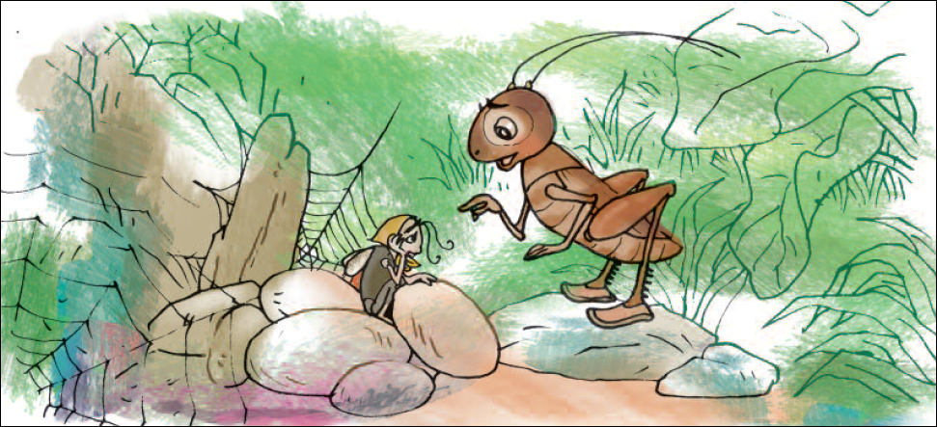
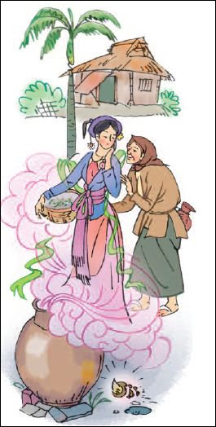
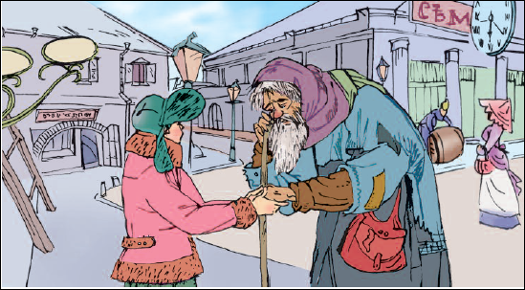
Đoàn kết yêu thương
Gợi ý

Slide 18
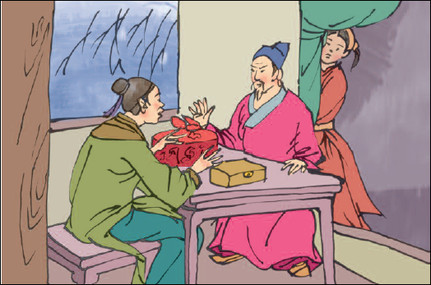
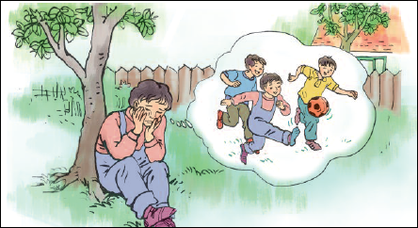
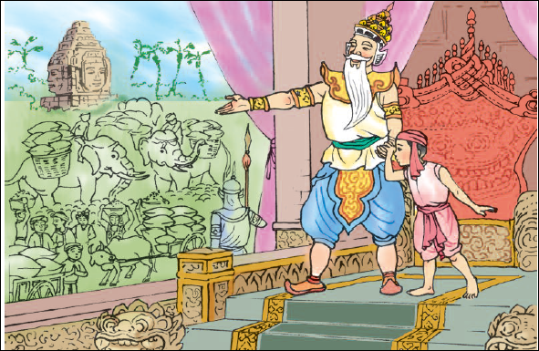
Thật thà trung thực
Gợi ý

Slide 19
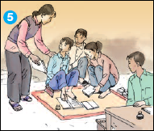
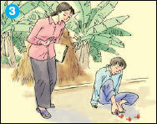
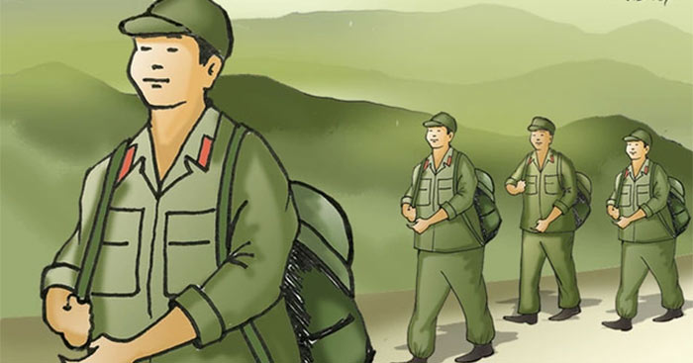
Chiến thắng bệnh tật
Gợi ý

Slide 20
Dàn bài
1-Mở bài: Giới thiệu câu chuyện hoặc nhân vật định kể
Em chọn mở bài trực tiếp hoặc gián tiếp
2- Thân bài: Kể diễn biến tình tiết câu chuyện theo trình tự thời gian hoặc không gian
- Sự việc 1 / Sự việc 2/ ...
3- Kết bài: Nêu kết thúc hoặc ý nghĩa của câu chuyện. Em chọn kết bài mở rộng hoặc không mở rộng.

Slide 21
:
Em hãy đọc lại câu chuyện và trả lơi câu hỏi sau
1- Câu chuyện em vừa kể có những nhân vật nào?
2- Tính cách của các nhân vật được thể hiện ở những chi tiết nào?
3- Câu chuyện muốn nói với em điều gì?
4- Câu chuyện được mở đầu và kết thúc theo những cách nào?

Slide 22
Chính trực, hiền minh
Trung thực, dũng cảm
Luộc chín thóc phát cho dân gieo trồng
Truyền ngôi cho người trung thực
Dốc công chăm sóc
Nói sự thật với nhà vua.
Nhà vua
Chôm
Nô nức chở thóc về kinh thành
Những hạt thóc giống
Câu chuyện muốn nói với em:
Dân làng
Ca ngợi chú bé Chôm trung thực, dũng cảm, dám nói lên sự thật.
Sững sờ vì lời thú tội của Chôm

Slide 23
:
Minh họa câu chuyện những hạt
thóc giống
Ngày xưa có một ông vua cao tuổi muốn tìm người nối ngôi.
Mở bài
Mở bài trực tiếp

Slide 24
:
Minh họa câu chuyện những hạt
thóc giống
Nhà vua nhận thấy mình tuổi cao, sức yếu, trong một buổi thượng triều, ông muốn thử tài để chọn một người nối ngôi.
.
Mở bài
Mở bài gián tiếp

Slide 25
:
Minh họa câu chuyện những hạt
thóc giống
Chôm được truyền ngôi. Đó là phần thưởng thật xứng đáng cho cậu. Qua câu chuyện, em học được đức tính trung thực và dũng cảm dám nói lên sự thật từ Chôm.
Kết bài
Kết bài
mở rộng

Slide 26
:
Minh họa câu chuyện những hạt
thóc giống
Chôm được truyền ngôi và trở thành ông vua hiền minh.
Kết bài
Kết bài không
mở rộng

Slide 27
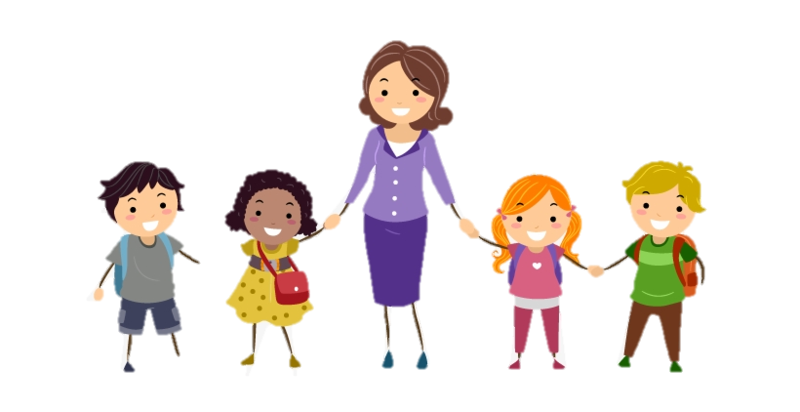
Chào
tạm biệt

